Slide 1

Orientamento scolastico e professionale nella scuola media
Incontro genitori allievi IV media – 14 settembre 2026
Scuola media di Minusio
YLENIA GIULIANO
Repubblica e Cantone Ticino
DECS
Divisione della scuola
Ufficio dell’orientamento scolastico e professionale (UOSP)

Slide 2
Indice
    Ruolo e obiettivi dell’orientamento
    Attività svolte in terza relative all’orientamento
    Scegliere: gli elementi fondamentali della scelta
    Programma di orientamento in sede
    Il sistema formativo svizzero
    Strumenti a disposizione
    Qualche consiglio
Notes:
Obiettivo della serata : fornire informazioni in modo da ripartire con le idee più in chiaro, pur essendo consapevoli che vi saranno altri incontri/momenti durante questo percorso di accompagnamento alla scelta

Slide 3
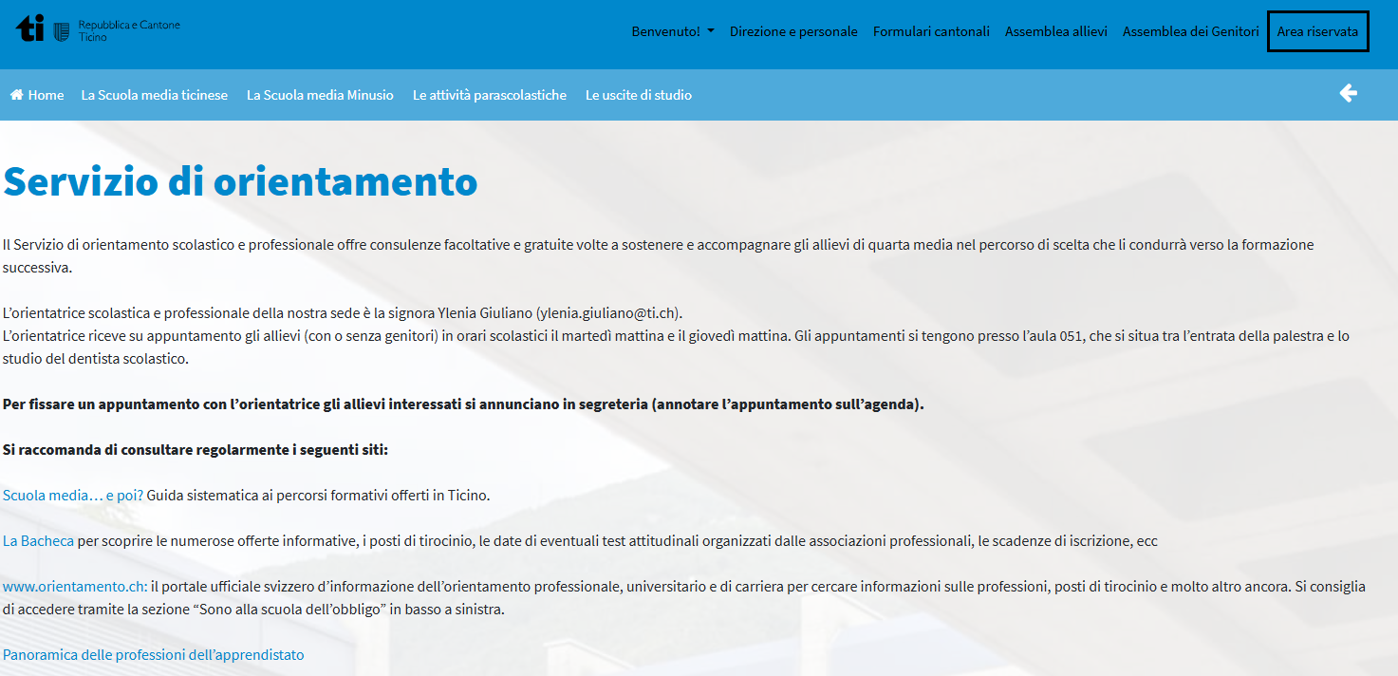
UOSP (Uff. orientamento scolastico e professionale)
Chi sono
Ylenia GIULIANO
Psicologa dell’orientamento scolastico e professionale
Presente in sede il martedì e giovedì mattina
4 sedi regionali (Bellinzona, Locarno, Lugano, Mendrisio)
Incontri con utenti che hanno bisogno di un accompagnamento relativo alla loro carriera

Slide 4
RUOLO e obiettivi DELL’ORIENTAmento
L’orientatore scolastico, professionale e di carriera è a contatto con diversi pubblici, a partire dai giovani che sostiene nella prima transizione di carriera effettuando una scelta consapevole. Oltre a ciò, accompagna le persone adulte che si interrogano sulla propria traiettoria professionale.
Obiettivi :
Da una parte di accompagnare le persone nell’affrontare momenti di transizione di vita ;
Dall’altra, avere un ruolo preventivo, aiutando gli utenti a rafforzare le capacità di prevedere i cambiamenti, sviluppando la propria adattabilità professionale.

Slide 5
L’orientamento Nelle scuole medie…
Accompagnamento (opzionale) offerto agli allievi.e a partire dal secondo biennio per prepararli e sostenerli durante la prima scelta formativa/professionale.
I nostri principali strumenti di lavoro:
Consulenza individuale
Informazione scolastica e professionale
Interventi in classe ed incontri informativi
Stage d’orientamento scolastico e professionale
Notes:
Gli orientatori e le orientatrici operano all’interno degli uffici regionali e sono presenti in ogni sede di scuola media pubblica a scadenza settimanale
garantendo la consulenza individuale ad allievi e genitori che ne fanno richiesta;
assicurando, in collaborazione con il docente di classe, un’informazione generale sugli sbocchi che si aprono alla fine dell’obbligo scolastico:
presentazione delle vie scolastiche e professionali accessibili dopo la quarta media e relative condizioni di ammissione, consultazione della documentazione a disposizione, ecc.;
organizzando momenti informativi regionali e cantonali, quali visite aziendali nella zona o serate informative per facilitare la conoscenza del mondo della scuola e delle professioni

Slide 6
…Un lavoro di rete in collaborazione con voi !
L’orientamento collabora attivamente in rete con diverse figure del mondo scolastico e altre figure di riferimento che ruotano attorno agli allievi/e.
Allievo/a
Scuola
Amici
Compagni/e
Famiglia
Docenti
Coordinatore/trice di sede
Docente di classe
Direzione
Orientatore/trice
Conoscenti
Altro (social, tv)
Notes:
Partire dall’allievo che si situa in un contesto dove sono presenti diverse figure che interagiscono con lui-lei.
Importanza, per noi, di prendere in considerazione la rete nella quale si trova il giovane e di interagire/collaborare con la famiglia (consulenza in 4°), i docenti e il coordinatore/trice di sede. Ognuno fa la sua parte nel processo di accompagnamento.
Cosa dovrà fare vostro figlio da quest’anno? Intraprendere un percorso per costruire una scelta

Slide 7
Attività legate all’orientamento svolte in terza

Slide 8

Anno scolastico 2025-2026
    Interventi in classe
    Consegna del materiale informativo
    Giornata di scoperta del mondo del lavoro
    Il tema della scelta
Notes:
Accompagnamento collettivo con diverse attività,

Slide 9
Scegliere : Gli elementi fondamentali della scelta
Notes:
La 4° media passerà rapidamente e l’obiettivo è che ogni allievo.a intraprenda una scelta consapevole (la prima!) che sarà diversa da quella del.la suo.a compagno.a.
Il nostro ruolo è di accompagnare i vostri ragazzi nella concretizzazione della scelta. È importante ATTIVARSI per intraprendere le diverse tappe che portano alla scelta finale.

Slide 10
Scegliere
Conoscersi
Conoscere
Confrontarsi
… Un percorso di crescita che richiede di attivarsi
e di essere curiosi
Notes:
Conoscersi: interessi, caratteristiche personali, capacità, competenze, valori
Conoscere: caratteristiche dei mestieri e dei percorsi formativi

Slide 11

… un percorso che va Dal generale allo specifico
Approfondimento
Test
Confronto
Scelta
Esplorazione
1° selezione
L’importanza delle alternative ! (Piano B, C, …)
Notes:
La metafora dell'imbuto per la scelta professionale rappresenta il processo decisionale come un passaggio dal generale al particolare. Si parte da un'ampia gamma di possibilità (parte larga) per restringere gradualmente le opzioni attraverso analisi, competenze e interessi, arrivando a una scelta focalizzata (parte stretta)

Slide 12
Programma di orientamento in sede

Slide 13
3a media
4a media
AVVICINARSI
CONCRETIZZARE
Natale
Primavera
Estate
Autunno
Natale
Primavera
Incontri informativi
Siti internet (orientamento.ch)
Interventi in classe
Consegna Scuola media… e poi?
Giornata alla scoperta del mondo del lavoro
Redazione CV e lettera di motivazione
Incontri/pomeriggi informativi
Interventi in classe
Stages d’orientamento
Consulenza individuale
Notes:
PERCORSO DI AVVICINAMENTO ALLA SCELTA CHE INIZIA IN 3°
Obiettivo 3°: ANTICIPARE E PREPARARE
Come:
Interventi in classe (spiegare contenuto)
Presentazioni durante ora di classe con il DC sulle scuole
Aziende a scuola (28.04.2026)
Giornata di scoperta o stage obbligatorio (28-29.05): consiglio per gli stage -> attivare i ragazzi piuttosto che fare al posto loro. Obiettivo stage: esplorare e curiosare
E importanza degli stages in estate, apprezzati dal datore di lavoro e visti come un interesse da parte del ragazzo, può essere utile per farsi conoscere, creare contatti in vista del posto di tirocinio. Molte aziende hanno già scelto gli apprendisti, quindi importanza di anticipare.
Obiettivo 4°: CONCRETIZZARE LA SCELTA
A ciò che si vede nella slide si aggiunge la consulenza individuale con l’orientatrice (spiegare le modalità). Genitori benvenuti in consulenza !
Orientatori = ruolo di supporto, accompagnano nella riflessione, confrontare con la realtà e elaborare altre piste alternative
Stage in 4°: 5 giorni che vengono accordati dalla scuola per assentarsi in vista di fare degli stage. Sfruttare anche le vacanze per agganciare altri giorni di stage e avere un’esperienza più lunga (e interessante per il DC).

Slide 14
LA CONSULENZA IN ORIENTAMENTO
ANALISI DELLA DOMANDA
Domanda (implicita/esplicita)
ESPLORAZIONE
Interessi/valori
FORMULAZIONE DI POSSIBILI PROGETTI
Elaborazione di varie soluzioni possibili
DECISIONE
REALIZZAZIONE
Scelta consapevole
Passaggio all’azione
Bisogni
Aspettative
Idee e obiettivi
Passi già intrapresi
Motivazione
Opportunità formative (ambiti, particolarità, percorsi)
Vengono immaginate nuove possibilità
Queste piste sono approfondite, testate, affinate ed eventualmente scartate
Alternative stimolanti e realizzabili
Volontà, competenza, autonomia
Strategie
Passi da compiere
Capacità/competenze
Ambizioni
FIGURE COINVOLTE: Famiglie, docenti di classe, sostegno e DC, figure esterne, mondo del lavoro…
L’orientatore/trice accompagna nelle varie tappe di questo percorso

Slide 15
Il sistema formativo svizzero

Slide 16
Scuole universitarie professionali
Scuole specializzate superiori
Perfezionamenti
Università Politecnici
DFA
Mondo del lavoro
Passerella
Stages
SISTEMA PERMEABILE
Attestato Federale di Capacità (AFC)
+ Maturità professionale (MP)
Maturità specializzata
Maturità liceale
Apprendistato
Scuola professionale a tempo pieno
Scuola specializzata
Scuola media superiore
SMC
SPSE
SSPSS
(25-30 prof.)
SAMB
SAMT
SAMS
SAA
SCA
SSPSS
Liceo
SCC
+180 professioni in Svizzera
+ AFC
Formazione professionale di base
Scuole specializzate
Scuole medie superiori
Scuola dell'obbligo

Slide 17
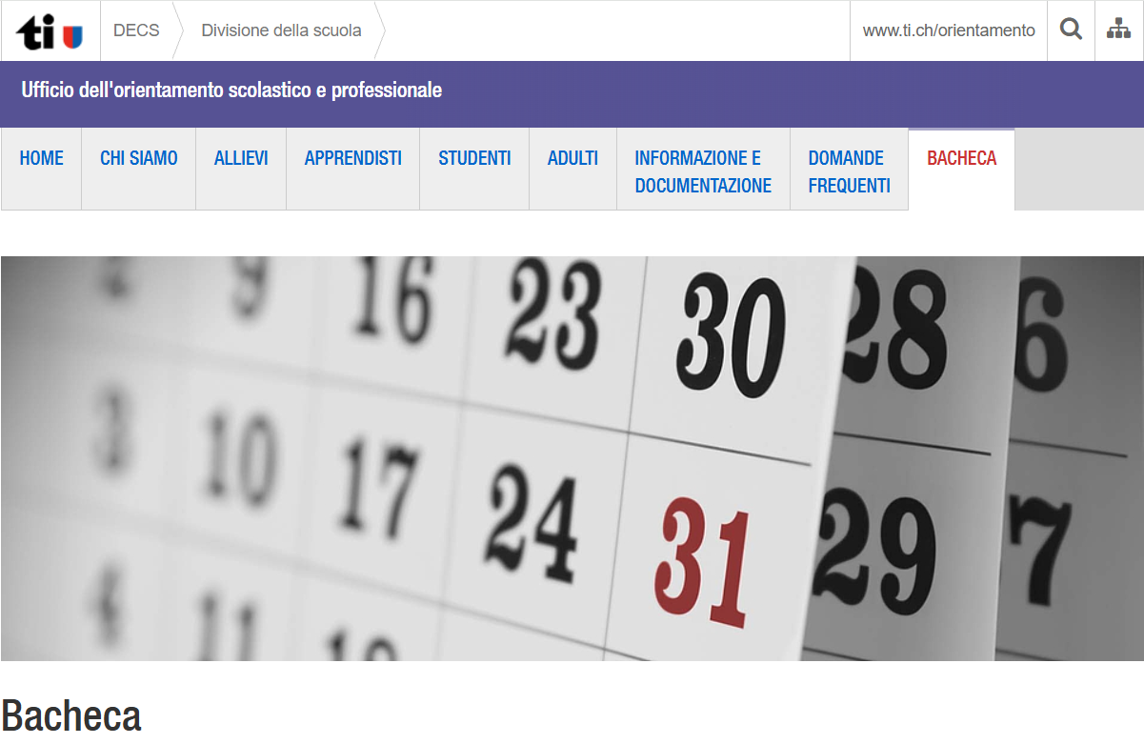

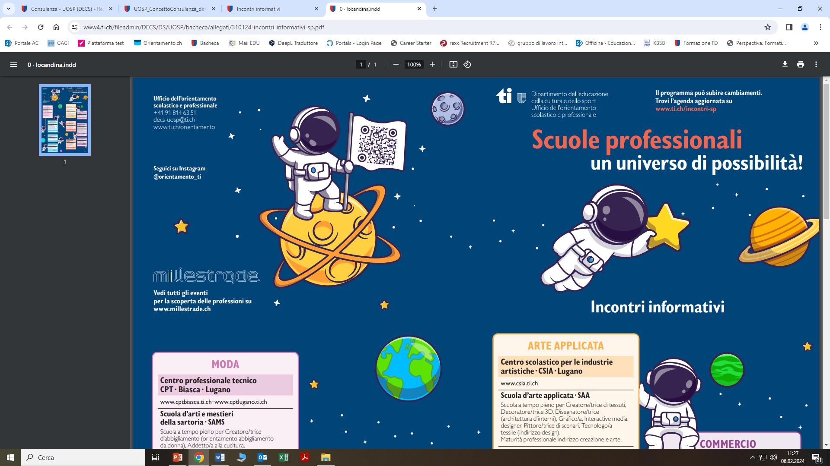


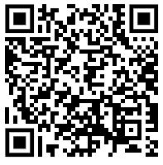
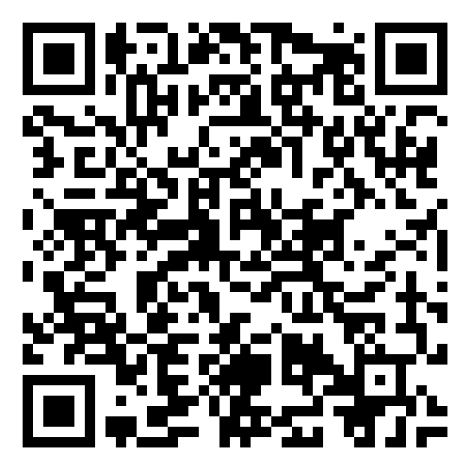
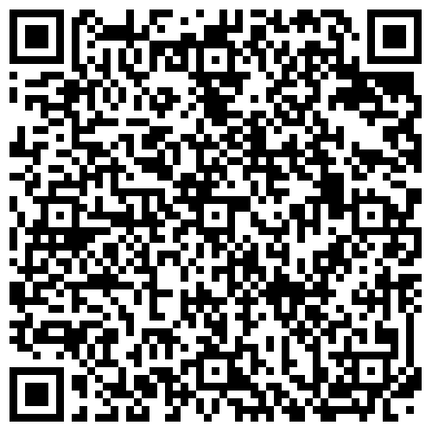
Gli strumenti a disposizione
Orientamento.ch (aggiornamento sito)
Scuole professionali (date disponibili da fine 2026)
Millestrade
Bacheca

Slide 18
Qualche consiglio utile
Anticipare i tempi (vedi timeline)
Sfruttare gli strumenti a disposizione
Prevedere delle alternative
Prendere un appuntamento il prima possibile

Slide 19
Timeline
Posti tirocinio
Esami attitudinali
Porte aperte
Iscrizioni Liceo / SCC
OTT
NOV
DIC
GEN
FEB
MAR
APR
MAG
GIU
LUG
AGO
SETT
Iscrizione corso disegno CSIA
Preiscrizioni scuole professionali a tempo pieno
STAGE

Slide 20
Consulenze
SM Giubiasco
APPUNTAMENTO IN SEGRETERIA
Martedì mattina
Giovedì mattina
Contatto: ylenia.giuliano@ti.ch

Slide 21

Grazie per l’attenzione!
«Se si possiede il nostro perché della vita, si va d'accordo quasi con ogni domanda sul come.»
Friedrich Wilhelm Nietsche

